Slide 1
2025.09.30
Hook & Command
가디언 시스템 보안 & 취약점 분석 세미나 3.2
임준서

Slide 2
I
Hook Overwrite
Free/Malloc Hook

Slide 3
Hook
Introduction
금융앱 "키보드 보안 프로그램"
ex - TouchEn nxKey. 안?전?
키보드 입력 → (훅) → 암호화 → 은행 앱
Notes:
키보드 입력 → (훅) → 암호화 → 은행 앱

Slide 4
Hook
Introduction
SetWindowsHookEx
요런 WinAPI 사용
Event 발생 → 목록에 있는 함수 Call
저런 함수를 Event Handler라고 한다

Slide 5
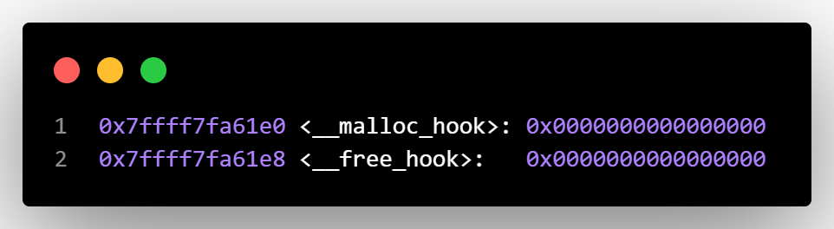
Llibc의 hook
glibc < 2.35 , ubuntu < 22.04
Free / Malloc hook 존재
exploit에서 자주 쓰여 glibc 2.35 부터는 지원 x
정확히는 glibc <2.34. 그러나 주로 stable 버전에 쓰이는 2.27, 2.35, 2.4x 만 고려
Notes:
https://dreamhack.io/wargame/challenges/355

Slide 6
Libc > 2.35 RCE tech
__run_exit_handlers
main이 종료된 이후 exit sequence 시작
이때 종료와 관련한 함수들이 호출
How? Functionlist 존재!
https://elixir.bootlin.com/glibc/glibc-2.35/source/stdlib/exit.c

Slide 7
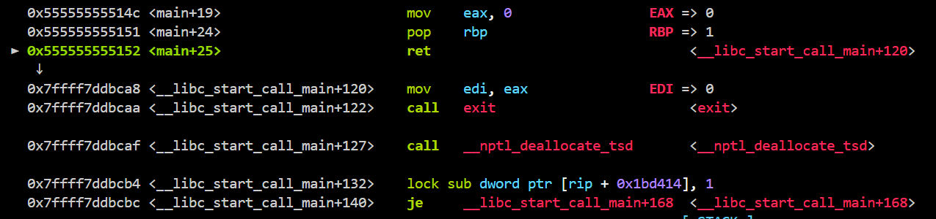
Libc > 2.35 RCE tech
__run_exit_handlers

Slide 8
Libc > 2.35 RCE tech
__run_exit_handlers
call stack 때문에 위처럼 보이지만,
실제로는 exit 단계에서 종료된다.

Slide 9
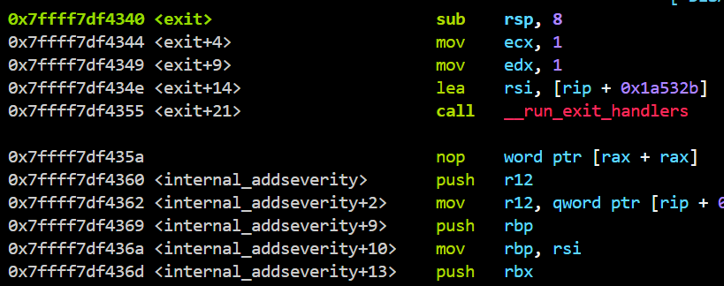
Libc > 2.35 RCE tech
__run_exit_handlers
si로 step into 한 모습
exit 함수에 도달한 후 __run_exit_handlers를 호출한다.

Slide 10
Libc > 2.35 RCE tech
__run_exit_handlers
si로 step into 한 모습
exit 함수에 도달한 후 __run_exit_handlers를 호출한다.

Slide 11
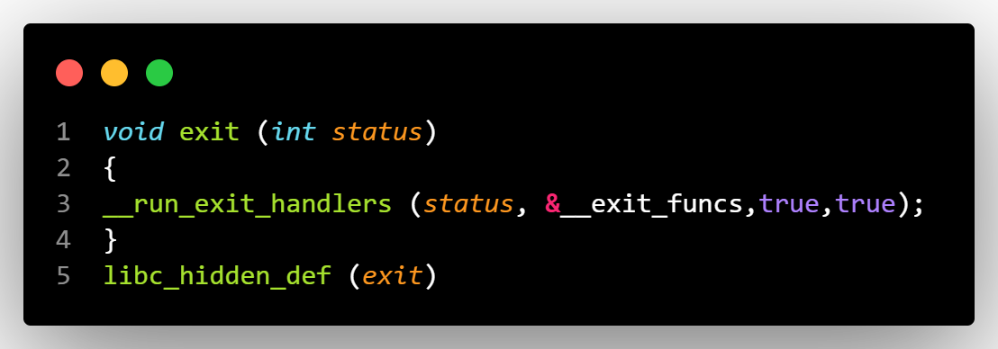
Libc > 2.35 RCE tech
__run_exit_handlers
glibc의 소스코드.
exit은 __run_exit_handlers를 부르기 위한 함수

Slide 12
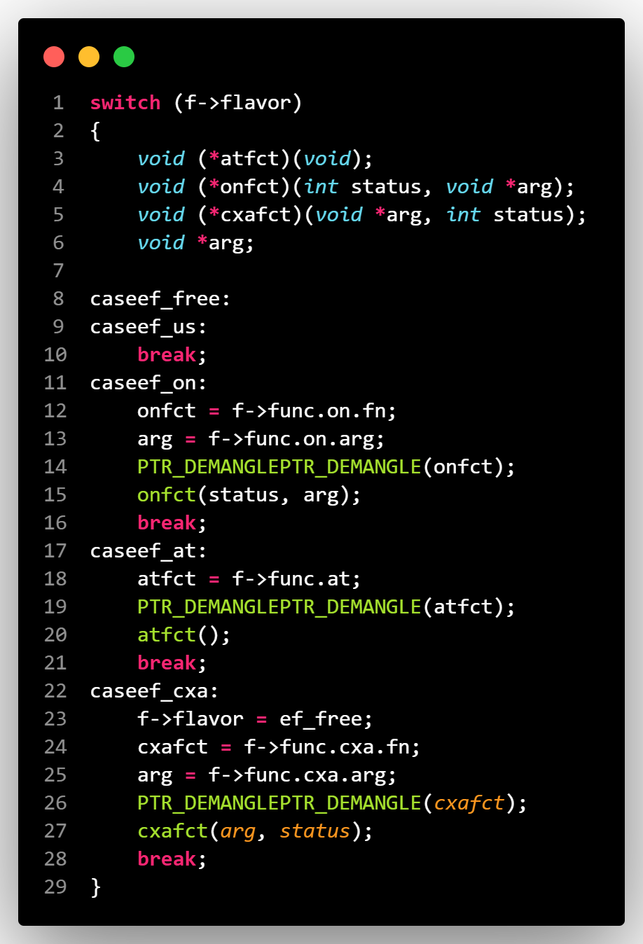

Slide 14
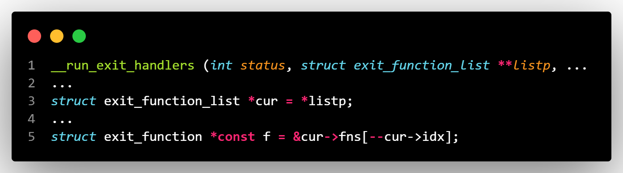
Notes:
소스코드에서 call 하는 방식을 분석중. 이 부분들은 모두 구두로 진행

Slide 15
Notes:
소스코드에서 call 하는 방식을 분석중. 이 부분들은 모두 구두로 진행

Slide 16
Libc > 2.35 RCE tech
What you have to know for *your* analysis
1. control flow & condition
2. struct
3. AAW/AAR?

Slide 17
Libc > 2.35 RCE tech
1. control flow & condition

Slide 18
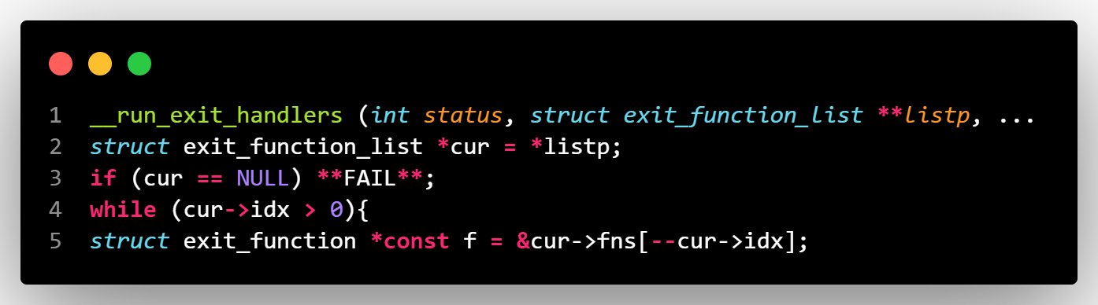
Libc > 2.35 RCE tech
1. control flow & condition

Slide 19
Libc > 2.35 RCE tech
2. struct

Slide 20
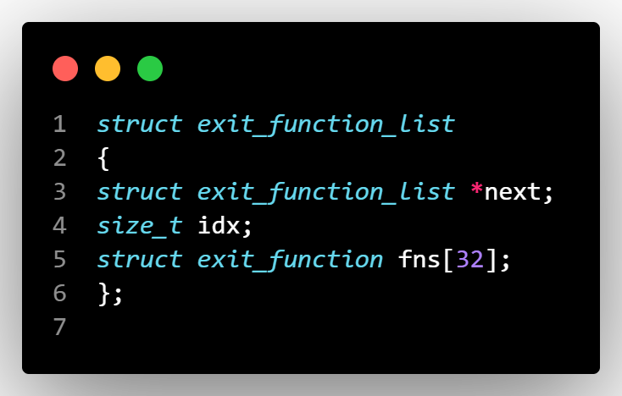
Libc > 2.35 RCE tech
2. struct

Slide 21
Libc > 2.35 RCE tech
2. struct
idx++, fn 리스트에 등록 (X)
그냥 엔트리 있는 거 덮어쓰자 (O)

Slide 22
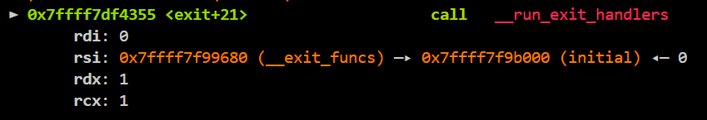
Libc > 2.35 RCE tech
2. struct
여기서 exit_funcs는 linked list의 시작 주소를 가리킴
i.e. cur <- initial

Slide 23
Libc > 2.35 RCE tech
2. struct
그 말은 즉, initial의 fns[0]을 one_gadget으로 덮어쓰자

Slide 24
Libc > 2.35 RCE tech
2. struct
그 말은 즉, initial의 fns[0]을 one_gadget으로 덮어쓰자

Slide 25
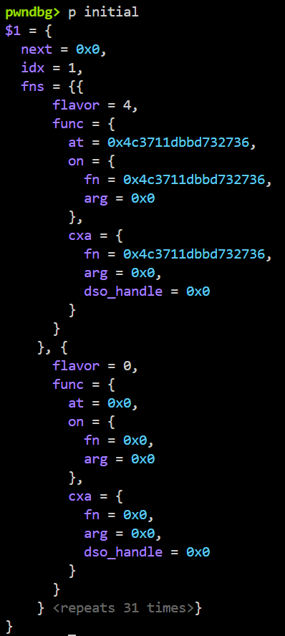
Libc > 2.35 RCE tech
2. struct
실제로 idx=1, fns[0] 존재,
근데 뭔가 좀 이상하다?

Slide 26
Pointer Mangling
Glibc 2.35 protection
def PTR_MANGLE(addr):
return rotate_shift_left(xor(add, pointer_guard), 0x11)
def PTR_DEMANGLE(addr):
return xor(rotate_shift_right(add, 0x11), pointer_guard)
중요한 ptr은 Mangling 진행
exit_function_list도 포함한다.
pointer_guard는 tcbhead_t 구조체에 존재.
https://elixir.bootlin.com/glibc/glibc-2.35/source/sysdeps/unix/sysv/linux/x86_64/sysdep.h

Slide 27
Guards and tcbhead_t
Glibc 2.35 protection
Thread의 정보를 담는 장소
"정보"에는 CANARY, PTR GUARD 포함
+ LIBC와 일정한 offset
Thread-local storage

Slide 28
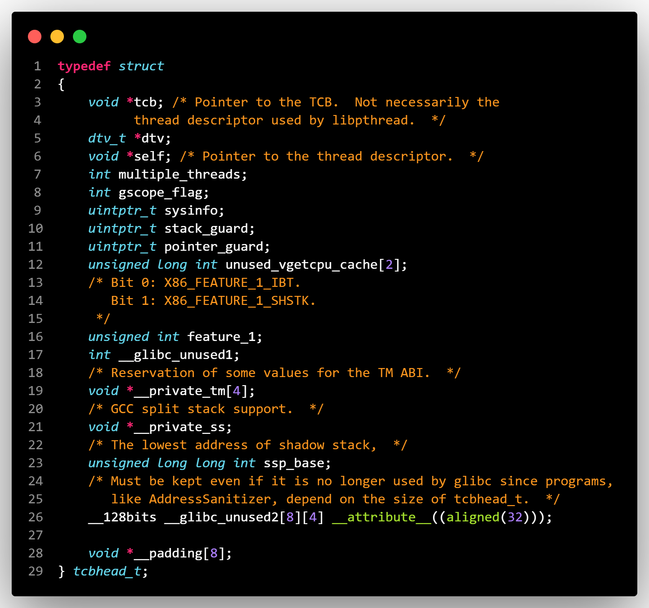

Slide 30
Libc > 2.35 RCE tech
3. AAW / AAR
FS_base 쪽 aar or aaw 1회
initialize 쪽 aaw 1회
libc base는 이미 안다고 가정

Slide 31
Libc > 2.35 RCE tech
3. AAW / AAR
FS_base 쪽 aar or aaw 1회
읽거나 0으로 채워서 mangling 가능하도록
initialize 쪽 aaw 1회
fns[0] = MANGLE(target address)
libc base는 이미 안다고 가정
다른 걸로 leak

Slide 32
Libc > 2.35 RCE tech
Tl;dr
읽거나 0으로 채워서 mangling 가능하도록
fns[0] = MANGLE(target address)

Slide 33
Libc > 2.35 RCE tech
APPENDIX
실제로 onegadget 쓰면 안 된다.
이건 직접 해봐야 앎... 조건이 안 맞을 거임
1. og 조건 강제로 맞추기
2. system("/bin/sh")

Slide 34
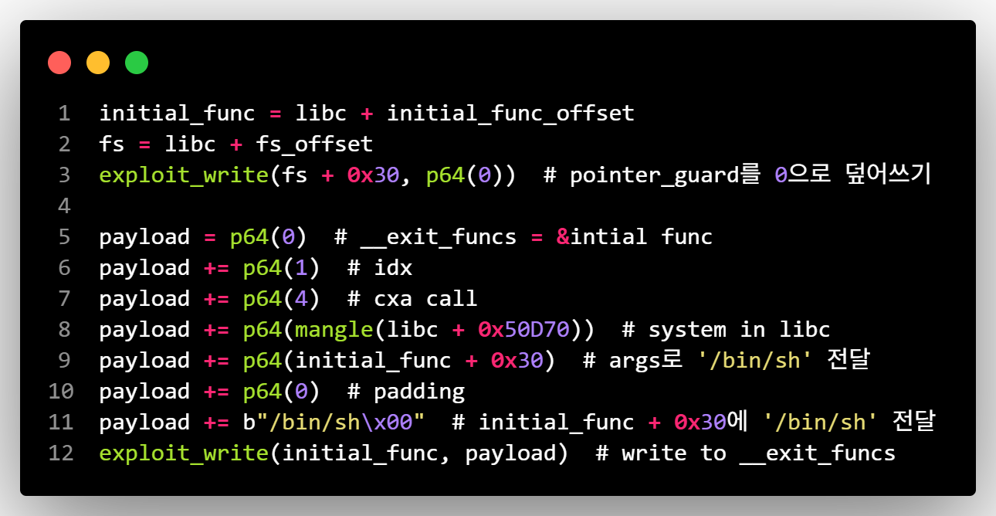
Libc > 2.35 RCE tech
APPENDIX

Slide 35
실습 [initial]
문제 파일 제공
Notes:
오래 안 걸릴 예정

Slide 36
Homework [fho]
dreamhack.io/wargame/challenges/355
Free / malloc hook을 overwrite하면 끝
Notes:
오래 안 걸릴 예정

Slide 37
II
Misc Techniques
Command

Slide 38
Linux Commands
command separators
command1 ; command2
command1, command2 모두 실행
command1 && command2
command1이 성공(exit status=0)일 떄만 실행
command1 || command2
command1이 실패(exit status!=0)일 떄만 실행
……;/bin/sh

Slide 39
Linux Commands
Command substitution
command $(other command)
command `other command`

Slide 40
Linux Commands
Shell
(command1 ; command2)
Subshell
{command1 ; command2}
Current shell
(cd /tmp; pwd) vs { cd /tmp; pwd; }

Slide 41
Linux Commands
Pipelining
command1 | command2
command1의 stdout 을 command2의 stdin으로
command1 |& command2
+ stderr 추가
리눅스 터미널 좋다고 하는 이유 中 하나

Slide 42
Linux Commands
Redirecting fd
command1 > filepath
open(filepath)를 stdout으로 사용
command1 n> filepath
open(filepath)를 n(fd)로 사용
Notes:
둘이 권한이 다르다.
n> path → open(path, O_WRONLY|O_CREAT|O_TRUNC)
n< path → open(path, O_RDONLY)

Slide 43
Linux Commands
Redirecting fd
command1 < filepath
open(filepath)를 stdin으로 사용
command1 n< filepath
open(filepath)를 n(fd)로 사용

Slide 44
Linux Commands
Env variables
$HOME = 기본 홈 디렉토리
~의 의미
export HOME=/tmp/fakehome
Notes:
PATH → 실행 파일 찾는 경로 목록
LD_PRELOAD → 공유 라이브러리 로드 강제
LD_LIBRARY_PATH → 라이브러리 검색 경로
SHELL, USER, PWD

Slide 45
Linux Commands
Expansion
touch file{1,2,3}.txt

Slide 46
Homework [sane-env]
dreamhack.io/wargame/challenges/1274
Notes:
오래 안 걸릴 예정

Slide 47
2025.09.30
Q&A
질문이 있다면 하십시오
임준서

Slide 48
2.5cm-2.5cm 떨어진 제목 36px
제목 하단의 부제목 18px
3.5cm 떨어진 내용 1 32px
좌측으로 0.5cm 떨어진 내용 하단의 설명 18px
3.5cm 떨어진 내용 2 32px
좌측으로 0.5cm 떨어진 내용 하단의 설명 18px
3.5cm 떨어진 내용 3 32px
좌측으로 0.5cm 떨어진 내용 하단의 설명 18px
1cm-1cm 떨어진 주석 12px
1cm-1cm 떨어진 주석 12px

Slide 49
2.5cm-2.5cm 떨어진 제목 36px
제목 하단의 부제목 18px
3.5cm 떨어진 내용 1 32px
좌측으로 0.5cm 떨어진 내용 하단의 설명 18px
3.5cm 떨어진 내용 2 32px
좌측으로 0.5cm 떨어진 내용 하단의 설명 18px
3.5cm 떨어진 내용 3 32px
좌측으로 0.5cm 떨어진 내용 하단의 설명 18px
1cm-1cm 떨어진 주석 12px
1cm-1cm 떨어진 주석 12px

Slide 50
2.5cm-2.5cm 떨어진 제목 36px
제목 하단의 부제목 18px
3.5cm 떨어진 내용 1 32px
좌측으로 0.5cm 떨어진 내용 하단의 설명 18px
3.5cm 떨어진 내용 2 32px
좌측으로 0.5cm 떨어진 내용 하단의 설명 18px
3.5cm 떨어진 내용 3 32px
좌측으로 0.5cm 떨어진 내용 하단의 설명 18px
1cm-1cm 떨어진 주석 12px
1cm-1cm 떨어진 주석 12px

Slide 51
2.5cm-3.5cm 떨어진 제목 36px
제목 하단의 부제목 18px
3.5cm 떨어진 내용 1 32px
Git init
Git status
Git add text.txt
Git add .
Git commit
Ctrl+C
Git commit -m “genesis”
Git log
Git log --oneline
Git add .
Git reset .
Git commit -m “add README”
Git log --oneline -n 3
Git commit –a –m “hello”
1cm-1cm 떨어진 주석 12px
1cm-1cm 떨어진 주석 12px

Slide 52
UML
UML
UML
Some function call
Another function call
Utility function
Some data path
Some unimportant function
retq

